Slide 1


Scheduling Resources and Costs
(25CPE4602)
Lecture 8
Dr. Zahraa Ismail

Slide 2

Project network times are not a schedule until resources have been assigned
Cost estimates are not a budget until they have been time-phased
Notes:
لا تُعتبر أوقات شبكة المشروع جدولاً زمنيًا إلا بعد تخصيص الموارد. ولا تُعتبر تقديرات التكلفة ميزانية إلا بعد تقسيمها إلى مراحل زمنية.

Slide 3
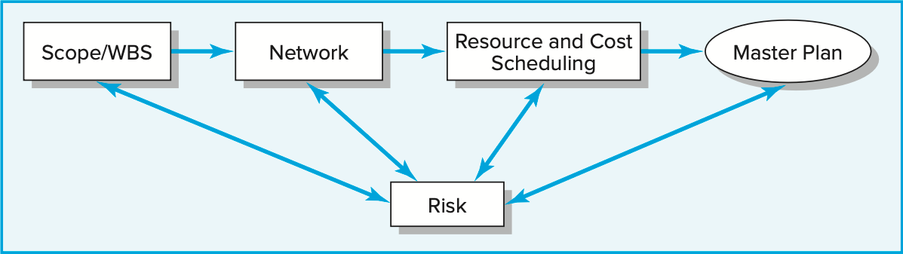
Introduction
This lecture completes the final (2) planning tasks that become the master plan for your project (resource and cost) scheduling.
This process uses the resource schedule to assign time-phased costs that provide the project budget
baseline.
Given this time-phased baseline, comparisons can be made between actual and planned schedule and costs.
Developing the project resource schedule → assign the time-phased budgeted values to create a project budget baseline.
Importance of computer software programs for project management.
Methods of scheduling resources are examined. So, the team can make realistic judgments of resource availability and project durations.
3
Notes:
تُكمل هذه المحاضرة مهمتي التخطيط النهائيتين (2) اللتين تُشكلان الخطة الرئيسية لجدولة مشروعك (الموارد والتكلفة).
تستخدم هذه العملية جدول الموارد لتحديد التكاليف المرحلية التي تُشكل أساس ميزانية المشروع.
وبناءً على هذا الأساس المرحلي، يُمكن إجراء مقارنات بين الجدول الزمني والتكاليف الفعلية والمخطط لها.
تطوير جدول موارد المشروع ← تحديد قيم الميزانية المرحلية لإنشاء أساس ميزانية المشروع.
أهمية برامج الحاسوب لإدارة المشاريع.
يتم دراسة أساليب جدولة الموارد. وبالتالي، يُمكن للفريق إصدار أحكام واقعية بشأن توافر الموارد ومُدد المشروع.

Slide 4
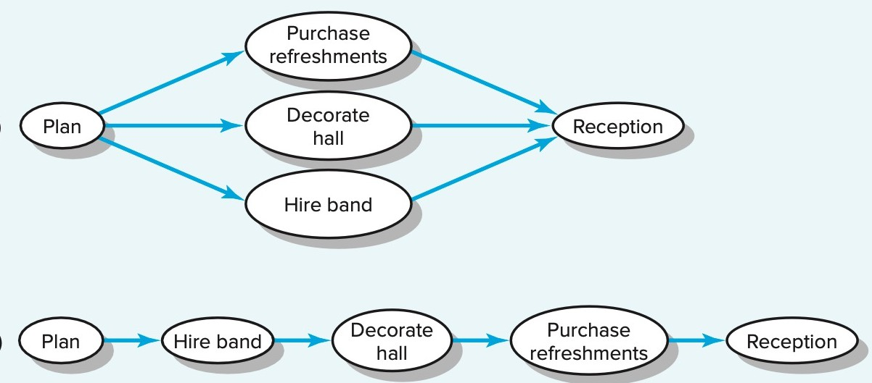
Overview of the Resource Scheduling Problem
The time estimates for the work packages and network times were made independently with the implicit assumption that resources would be available. This may or may not be the case.
If resources are adequate but the demand varies widely over the life of the project, it may be desirable to even out resource demand by delaying noncritical activities (using slack) to lower peak demand and, thus, increase resource utilization. This process is called resource smoothing.
On the other hand, if resources are not adequate to meet peak demands, the late start of some activities must be delayed, and the duration of the project may be increased. This process is called resource- constrained scheduling.
Resource constraints
4
Notes:
Schedulin Resources and Costs:
Cost estimates are not a budqet until they have been time- phased. -
Project network times are not a schedule until resources have been assiqned.
Once resource assignments have been finalized, you are able to develop a baseline budget schedule for project.
Solutions to Resource Schedulin Problem:
Resource Smoothin
When there are vawinq demands on resources and resources are adeguate over life of project,
noncritical activities are delaved (using slack) to reduce geak resource demand without delaying entire project. 0’ So, increase resource utilization.
Resource-Constrained Schedulin
When resources are not ade uate to meet geak demands,
late start of some activities must be delaved. 4 So, duration of project may be increased.
أُجريت تقديرات زمنية لحزم العمل وأوقات الشبكة بشكل مستقل، مع افتراض ضمني بتوفر الموارد. قد يكون هذا صحيحًا أو خاطئًا. إذا كانت الموارد كافية، لكن الطلب يتفاوت بشكل كبير على مدار عمر المشروع، فقد يكون من المستحسن موازنة الطلب على الموارد بتأخير الأنشطة غير الحرجة (باستخدام فترة الركود) لتقليل الطلب في أوقات الذروة، وبالتالي زيادة استخدام الموارد. تُسمى هذه العملية "تسوية الموارد".
من ناحية أخرى، إذا لم تكن الموارد كافية لتلبية الطلب في أوقات الذروة، فيجب تأجيل البدء المتأخر لبعض الأنشطة، وقد تُزاد مدة المشروع. تُسمى هذه العملية بالجدولة المحدودة الموارد.

Slide 5
Types of Resource Constraints
People
Materials
Equipment
In multi-project environments it is wise to use a common resource pool for all projects. This approach forces a check of resource availability across all projects and reserves the equipment for specific project needs in the future.
5

Slide 6
Classification of a Scheduling Problem
Classify the project as either time constrained or resource constrained (consult your priority matrix). To determine if the project is time or resource constrained is to ask, “If the critical path is delayed, will resources be added to get back on schedule?” If the answer is yes, assume the project is time constrained; if no, assume the project is resource constrained.
A time-constrained project is one that must be completed by an imposed date. If required, resources can be added to ensure the project is completed by a specific date. This means time (project duration) is fixed and resources are flexible.
A resource-constrained project is one that assumes the level of resources available cannot be exceeded. If the resources are inadequate, it will be acceptable to delay the project. This means resources are fixed and time is flexible. .
6
Notes:
صنّف المشروع إما مقيدًا بالوقت أو مقيدًا بالموارد (راجع مصفوفة الأولويات). لتحديد ما إذا كان المشروع مقيدًا بالوقت أو الموارد، اسأل: "إذا تأخر المسار الحرج، فهل ستُضاف موارد للعودة إلى الجدول الزمني؟" إذا كانت الإجابة بنعم، فافترض أن المشروع مقيد بالوقت؛ إذا كانت الإجابة لا، فافترض أن المشروع مقيد بالموارد.
المشروع المقيد بالوقت هو المشروع الذي يجب إكماله بحلول تاريخ محدد. إذا لزم الأمر، يمكن إضافة موارد لضمان إكمال المشروع بحلول تاريخ محدد. هذا يعني أن الوقت (مدة المشروع) ثابت والموارد مرنة.
المشروع المقيد بالموارد هو المشروع الذي يفترض أنه لا يمكن تجاوز مستوى الموارد المتاحة. إذا كانت الموارد غير كافية، فسيكون من المقبول تأخير المشروع. هذا يعني أن الموارد ثابتة والوقت مرن.

Slide 7
Resource Allocation Methods
Assumptions:
  Splitting activities will not be allowed.
  The level of resources used for an activity cannot be changed.
These limiting assumptions do not exist in practice but to simplify learning.
7

Slide 8
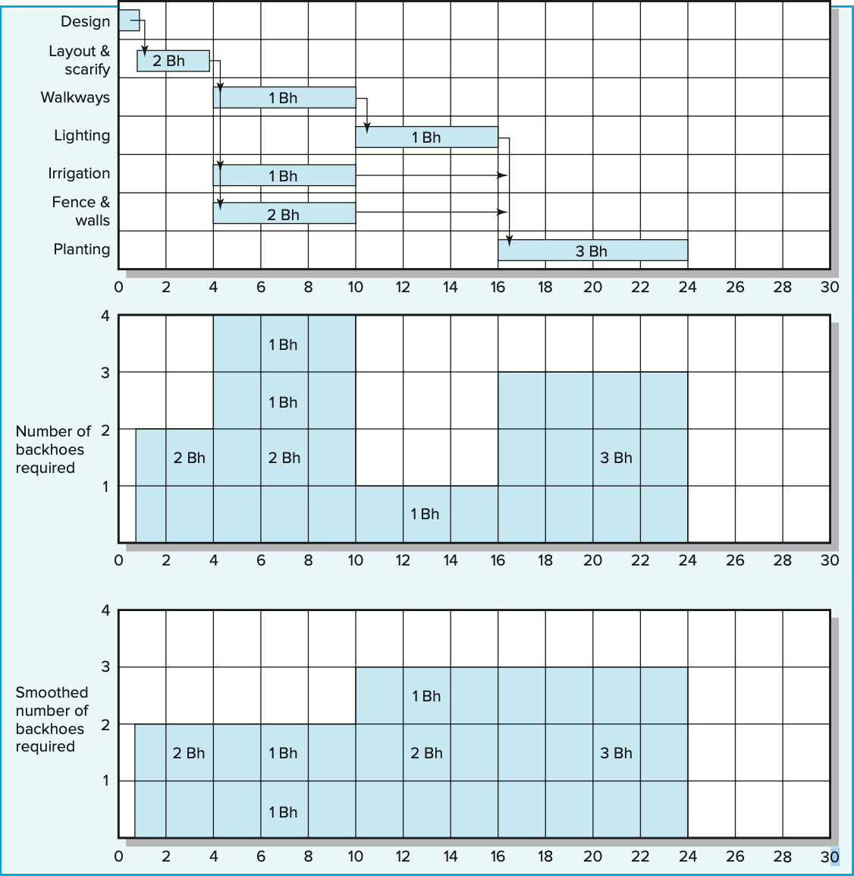
Time-Constrained Projects: Smoothing Resource Demand
Scheduling time-constrained projects focuses on resource utilization.
It is done by delaying noncritical activities by using positive slack to reduce
peak demand.
An example will demonstrate the basic procedure for a time- constrained project. For the purpose of demonstration, the Botanical Garden project uses only (1) resource (backhoes); all backhoes are interchangeable.
The goal will be to reduce the peak requirement for the resource and
thereby increase the utilization of the resource.
The resources needed over the life of the project have been reduced from 4 to 3 (25 percent). In addition, the profile has been smoothed, which should be easier to manage.
The Botanical Garden project schedule reached the (3) goals smoothing:
  The peak of demand for the resource was reduced.
  The number of resources over the life of the project have been reduced.
  The fluctuations in resource demand were minimized.
The downside is a loss of flexibility that occurs from reducing slack. The risk of activities delaying the project also increases because slack reduction can create more critical activities and/or near-critical activities.
8
Notes:
تُركز جدولة المشاريع المُقيدة زمنيًا على استغلال الموارد. ويتم ذلك عن طريق تأجيل الأنشطة غير الحرجة باستخدام فترة سماح إيجابية لتقليل الطلب في أوقات الذروة.
يوضح مثال الإجراء الأساسي لمشروع مُقيد زمنيًا. ولغرض التوضيح، يستخدم مشروع الحديقة النباتية موردًا واحدًا فقط (الحفارات الخلفية)؛ جميع الحفارات الخلفية قابلة للتبادل.
الهدف هو تقليل الطلب على المورد في أوقات الذروة، وبالتالي زيادة استخدامه.
تم تخفيض الموارد اللازمة على مدار عمر المشروع من 4 إلى 3 (25%). بالإضافة إلى ذلك، تم تنعيم الملف، مما يُتوقع أن يُسهّل إدارته.
حقق جدول مشروع الحديقة النباتية الأهداف الثلاثة التالية:
تم تقليل الطلب على المورد في أوقات الذروة.
تم تقليل عدد الموارد على مدار عمر المشروع.
تم تقليل التقلبات في الطلب على الموارد.
الجانب السلبي هو فقدان المرونة الناتج عن تقليل فترة السماح. ويزداد أيضًا خطر تأخير الأنشطة للمشروع لأن تقليل التراخي يمكن أن يؤدي إلى إنشاء أنشطة أكثر أهمية و/أو أنشطة قريبة من الأهمية.

Slide 9
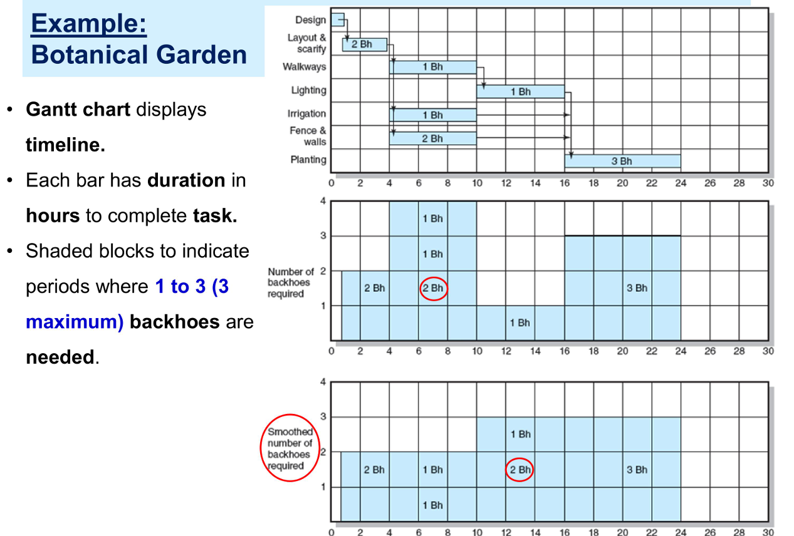

Slide 10
Resource-Constrained Projects (1/4)
The trick is to prioritize and allocate resources to minimize project delay without exceeding the resource limit or altering the technical network relationships.
The resource scheduling problem is a large combinatorial one. This means even a modest-size project network with only a few resource types might have several thousand feasible solutions.
Mathematical solutions (e.g., linear programming) are impractical.
The computer software available today makes it very easy for the project manager to create a good resource schedule for the project.
9
Notes:
تكمن الحيلة في تحديد أولويات الموارد وتخصيصها لتقليل تأخير المشروع دون تجاوز حد الموارد أو تغيير العلاقات التقنية للشبكة.
تُعدّ مشكلة جدولة الموارد مشكلةً تركيبيةً كبيرة. هذا يعني أنه حتى شبكة مشاريع صغيرة الحجم تحتوي على عدد قليل من أنواع الموارد قد تحتوي على آلاف الحلول الممكنة.
الحلول الرياضية (مثل البرمجة الخطية) غير عملية.
تُسهّل برامج الحاسوب المتاحة اليوم على مدير المشروع إنشاء جدول موارد جيد للمشروع.

Slide 11
Resource-Constrained Projects (2/4)
Prioritize are required to identify which activities are allocated resources and which activities are delayed when resources are not adequate.
The parallel method is the most widely used approach
It is an iterative process that starts from the beginning of project time and, when resources needed exceed the resources available, retains activities first by the priority rules:
  Minimum slack.
  Smallest duration.
  Lowest activity identification number.
10
Notes:
تحديد الأولويات ضروري لتحديد الأنشطة التي تُخصص لها موارد، والأنشطة التي تُؤجل عند عدم كفاية الموارد.
الطريقة المتوازية هي الأكثر استخدامًا.
وهي عملية تكرارية تبدأ من بداية وقت المشروع، وعندما تتجاوز الموارد المطلوبة الموارد المتاحة، تُحفظ الأنشطة أولاً وفقًا لقواعد الأولوية التالية:
أدنى فترة سماح.
أقصر مدة.
أدنى رقم تعريف للنشاط.

Slide 12
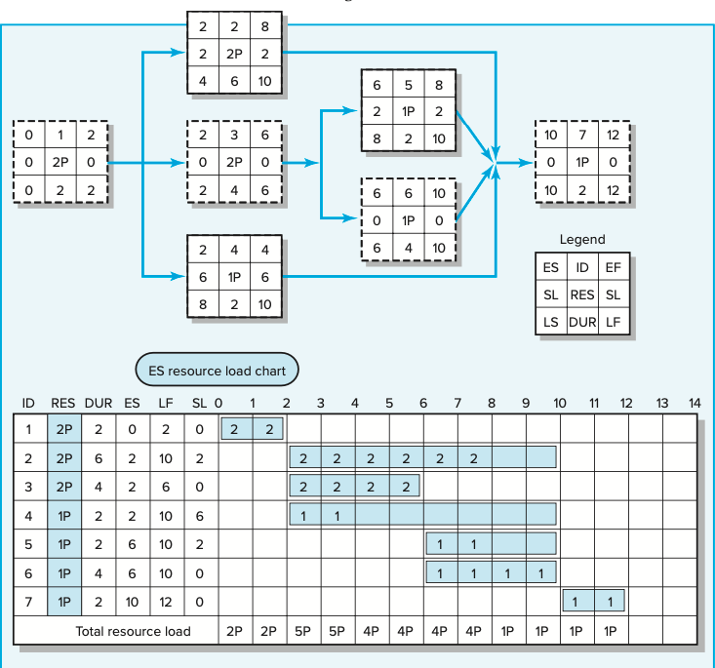
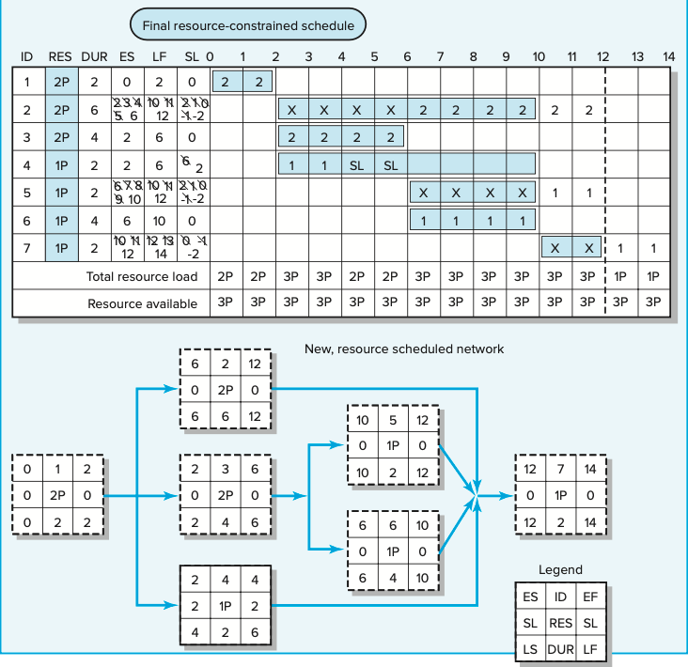
Resource-Constrained Projects (3/4)
The programmers are limited to (3)
11

Slide 13
Impact of Resource-Constrained Scheduling
Reduces slack, so reduces flexibility.
Increases no. of critical and near-critical activities.
Increases scheduling complexity due to resource constraints.
May cause parallel activities to become sequential.

Slide 14
Benefits of Scheduling Resources
\• With respect to Resources needed:
Check if existinq resources are adequate & available.
Decide which resources have priority.
Decide if outside contractors have to be used.
Determine unforeseen dependencies.
\• With respect to Time needed:
Decide if imposed project duration is realistic.
Assess risk slack is used.
Provides information needed to prepare time-ghased work package budqets with dates.
\• Assess impact another project is added to pool.

Slide 15
Why a Time-Phased Budget Baseline Is Needed:
Assuming the following scenario. The development of a new product is to be completed in (10) weeks at an estimated cost of $400,000 per week for a total cost of $4 million. Management wants a status report at the end of (5) weeks. The following information has been collected:
  Planned costs for the first (5) weeks are $2,000,000.
  Actual costs for the first (5) weeks are $2,400,000.
The $400,000 may represent money spent to move the project ahead of schedule.
Assume another set of data at the end of (5) weeks:
  Planned costs for the first five weeks are $2,000,000.
  Actual costs for the first five weeks are $1,700,000.
The $300,000 may represent the fact that the project is behind schedule and work has not started. It could be behind schedule and over cost.
Hence, without time-phasing cost to match your project schedule, it is impossible to have reliable information for control purposes.
12

Slide 16
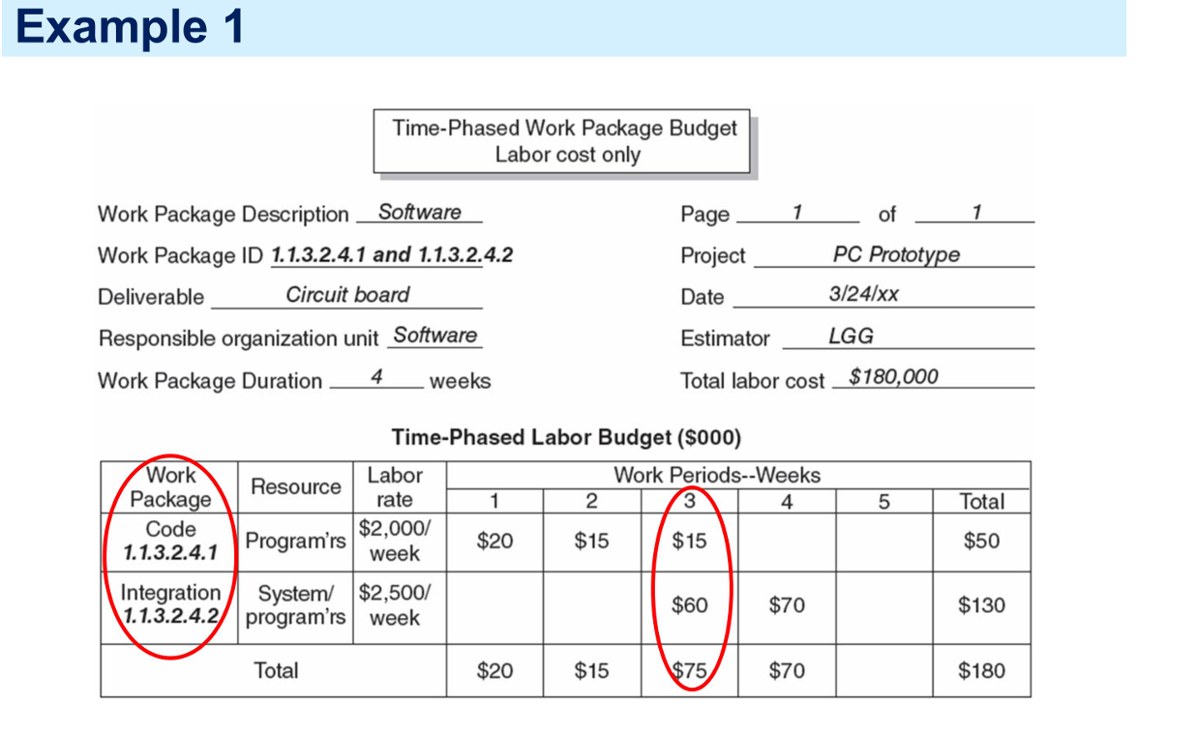
Time-Phased Work Packages (labor cost only) —
Example 1

Slide 17
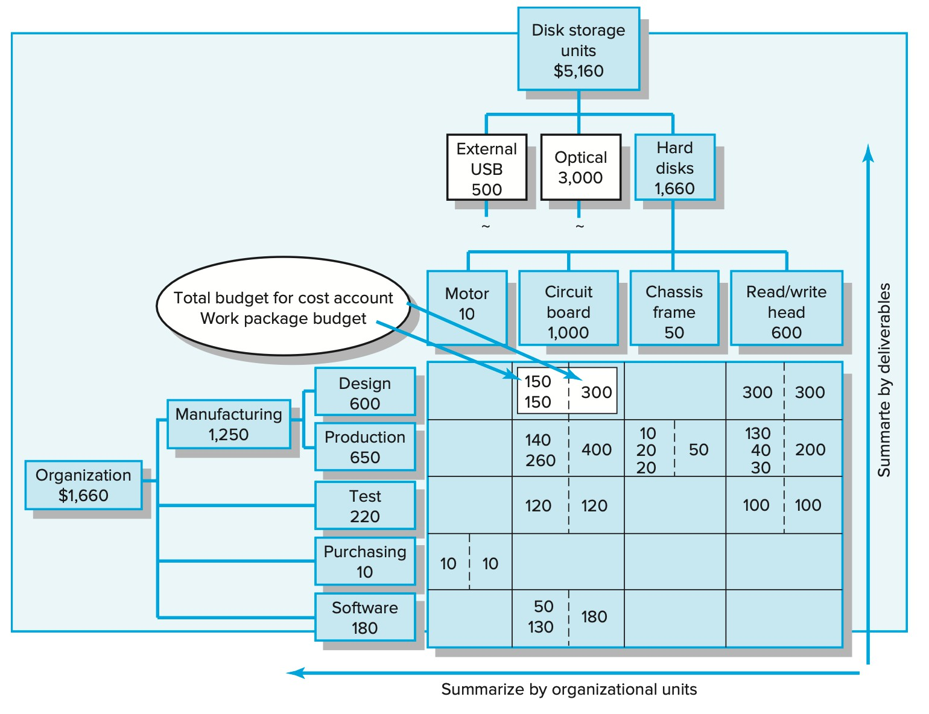
Creating a Time-Phased Budget (1/2)
So, once resource assignments have been finalized, we are able to develop a baseline budget schedule for the project.
13

Slide 18
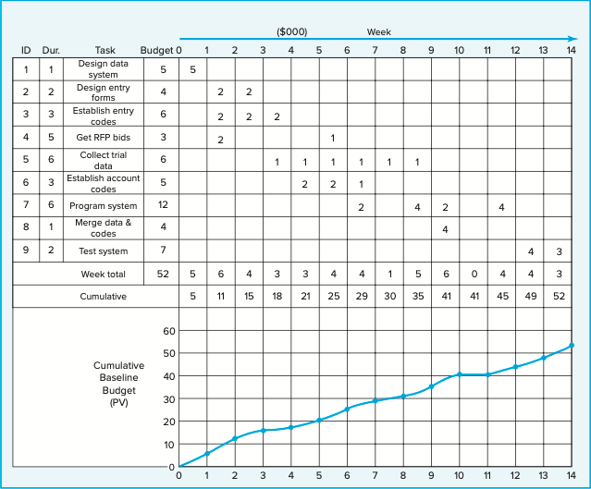
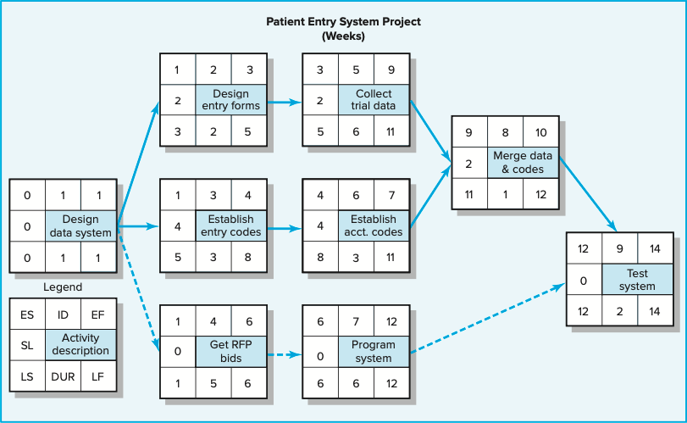
Creating a Time-Phased Budget (2/2)
Patient Entry Time- Phased Work Packages Assigned
14

Slide 19
Reducing Project Duration

Slide 20
Rationale for Reducing Project Duration
Time to market. For example, a rule of thumb for moderate to high technology firms is that a 6 months delay in bringing a product to market can result in a loss of market share of about 35% (smartphone business is a good example).
Adaptability to global recession and energy crises.
Unforeseen delays. For example, design flaws and equipment breakdown cause substantial delays during the project. Getting back on schedule usually requires compressing the time on some of the remaining critical activities. The additional costs of getting back on schedule need to be compared with the consequences of being late. This is especially true when time is a top priority.
Imposed deadlines
Reassign key equipment and/or people to new projects.
16
Notes:
الوقت اللازم لطرح المنتج في السوق. على سبيل المثال، من القواعد العامة لشركات التكنولوجيا المتوسطة إلى المتقدمة أن تأخير طرح منتج في السوق لمدة 6 أشهر قد يؤدي إلى خسارة حصتها السوقية بنسبة 35% تقريبًا (وقطاع الهواتف الذكية مثال جيد على ذلك).
القدرة على التكيف مع الركود العالمي وأزمات الطاقة.
التأخيرات غير المتوقعة. على سبيل المثال، تُسبب عيوب التصميم وتعطل المعدات تأخيرات كبيرة أثناء المشروع. عادةً ما يتطلب الالتزام بالجدول الزمني ضغط الوقت المُخصص لبعض الأنشطة الحيوية المتبقية. يجب مقارنة التكاليف الإضافية للالتزام بالجدول الزمني بعواقب التأخير. وينطبق هذا بشكل خاص عندما يكون الوقت أولوية قصوى.
المواعيد النهائية المفروضة
إعادة توزيع المعدات و/أو الموظفين الرئيسيين على مشاريع جديدة.

Slide 21
Options for Accelerating Project Completion (1/2)
Managers have several effective methods for crashing specific project activities when resources are not constrained:
  Adding Resources: Doubling the size of the workforce will not necessarily reduce completion time by half.
  Outsourcing Project Work
  Scheduling Overtime: May be no real additional cost for the extra work. Also, fewer distractions when people work outside normal hours. However, hourly workers are typically paid time and a half for overtime and double time for weekends and holidays and sustaining overtime work by salaried employees may incur intangible costs such as divorce, burnout, and turnover. Also, a person is not as productive during his or her 11th hour at work as during his or her 3rd hour of work.
  Establish a Core Project Team: avoids the hidden cost of multitasking in which people are forced to juggle the demands of multiple projects.
  Do It Twice—Fast and Correctly: In business, software companies are prone for releasing ver.
1.0 of products that are not completely finished and tested. Subsequent versions 1.1 . . . x correct bugs and add intended functionality to the product.
17
Notes:
لدى المديرين عدة طرق فعّالة لتعطيل أنشطة مشاريع محددة عندما لا تكون الموارد محدودة:
زيادة الموارد: إن مضاعفة حجم القوى العاملة لن تُقلل بالضرورة وقت الإنجاز إلى النصف.
الاستعانة بمصادر خارجية لأعمال المشاريع
جدولة العمل الإضافي: قد لا تُشكّل تكلفة إضافية حقيقية للعمل الإضافي. كما أن عوامل التشتيت أقل عند العمل خارج ساعات العمل الرسمية. ومع ذلك، عادةً ما يتقاضى العاملون بالساعة أجرًا قدره نصف ساعة عن العمل الإضافي، ووقتًا مضاعفًا عن عطلات نهاية الأسبوع والعطلات الرسمية، وقد يُؤدي استمرار العمل الإضافي للموظفين ذوي الرواتب الثابتة إلى تكاليف غير ملموسة مثل الطلاق والإرهاق الوظيفي وتقلبات الأجور. كما أن إنتاجية الموظف خلال الساعة الحادية عشرة من عمله أقل من إنتاجيته خلال الساعة الثالثة.
تشكيل فريق مشروع رئيسي: يُجنّب التكلفة الخفية لتعدد المهام، حيث يُجبر الأفراد على التوفيق بين متطلبات مشاريع متعددة.
افعل ذلك مرتين - بسرعة وبشكل صحيح: في مجال الأعمال، تميل شركات البرمجيات إلى إصدار الإصدار 1.0 من المنتجات غير المكتملة والمُختبرة بالكامل. الإصدارات اللاحقة 1.1. . . x تصحح الأخطاء وتضيف الوظائف المقصودة للمنتج.

Slide 22
Options for Accelerating Project Completion (2/2)
Options when resources are constrained
  Improve the Efficiency of the Project Team: For ex.: eliminating barriers to productivity such as excessive bureaucratic interference and red tape.
  Fast-Tracking: Sometimes it is possible to rearrange the logic of the project network so that critical activities are done in parallel (concurrently) rather than sequentially. This is commonly referred to as fast tracking but it requires close coordination among those responsible for the activities affected and confidence in the work that has been completed
  Reducing Project Scope: Could reduce the value of the project
  Compromise Quality: It is rarely acceptable or used
18
Notes:
الخيارات المتاحة عند محدودية الموارد
تحسين كفاءة فريق المشروع: على سبيل المثال: إزالة عوائق الإنتاجية، مثل التدخل البيروقراطي المفرط والروتين الإداري.
التتبع السريع: يُمكن أحيانًا إعادة ترتيب منطق شبكة المشروع بحيث تُنفَّذ الأنشطة المهمة بالتوازي (متزامنة) بدلًا من التتابع. يُشار إلى هذا عادةً بالتتبع السريع، ولكنه يتطلب تنسيقًا وثيقًا بين المسؤولين عن الأنشطة المعنية وثقةً بالعمل المُنجز.
تقليص نطاق المشروع: قد يُقلل من قيمته.
التأثير على الجودة: نادرًا ما يكون مقبولًا أو مُستخدَمًا.

Slide 23
Assignement 6
How does resource scheduling reduce flexibility in managing projects?
Why is it critical to develop a time-phased baseline?
What are (5) common reasons for crashing a project?
Why is scheduling overtime a popular choice for getting projects back on schedule? What are the potential problems for relying on this option?
Reducing the project duration increases the risk of being late. Explain.
19

Slide 24
Exercise 5
The Manchester United Soccer is holding a tournament and their project team has identified the following potential risks to their project:
Referees failing to show up at designated games.
Fighting between teams.
Abusive behavior along the sidelines by parents.
Inadequate parking.
Not enough teams sign up for different age brackets.
Serious injury.
How would you recommend that they respond (i.e., avoid, accept, . . .) to these risks and why?
20

